Slide 1
Веб сервіс дял моніторинг та планування пасажирських авіаперевезень
Виконав: студент групи ПІ-41 Гаврилюк А.М.
Керівник: доц.Коротеєва Т.О.

Slide 2
Предметна область
Подорожі відіграють велику роль у житті людини, а з появою авіалайнерів вони стали набагато швидшими.
Загалом подорож літаком має такі переваги:
— Висока швидкість пересування.
— Літаки мають високий сервіс в обслуговуванні пасажирів.
— Вид з ілюмінатора надзвичайно красивий.
— Літаком можна відправитися в будь-яку країну.

Slide 3
Постановка задачі
Основний функціонал веб сайту:
— Пошук авіарейсів.
— Перегляд детальної інформації про авіарейс.
— Бронювання або замовлення квитків на вибраний рейс.
— Відстежування статусу рейсу.
— Реєстрація та авторизація в системі.

Slide 4
Діаграма прецедентів

Slide 5
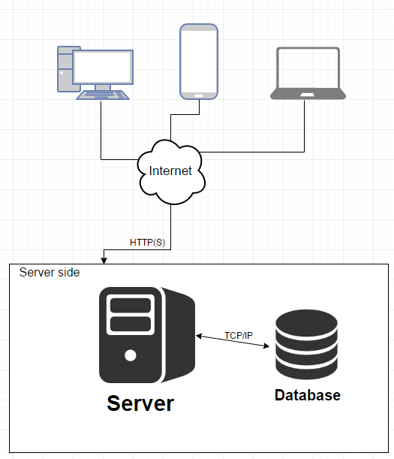
Архітектура проекту

Slide 6







Технології
Рівень представлення
Рівень бізнес логіки
Рівень даних

Slide 7
Діаграма класів

Slide 8
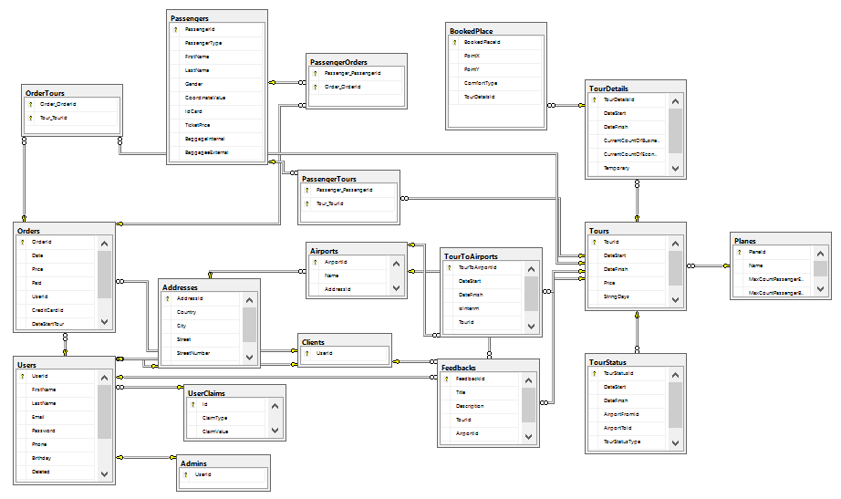
Схема бази даних

Slide 9
Серверна частина
Розробленаза допомогою ASP.NET Web Api.
Базується на REST приципу.
Використовує Json формат для обміну
даними між клієнтом та сервером.

Slide 10
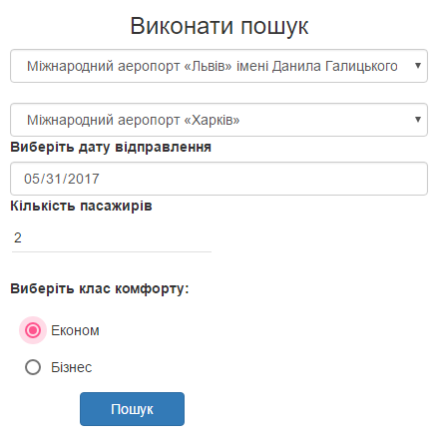
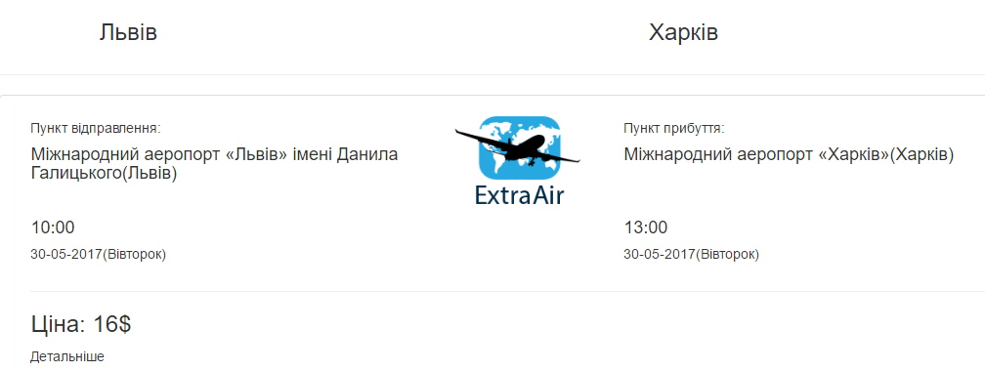
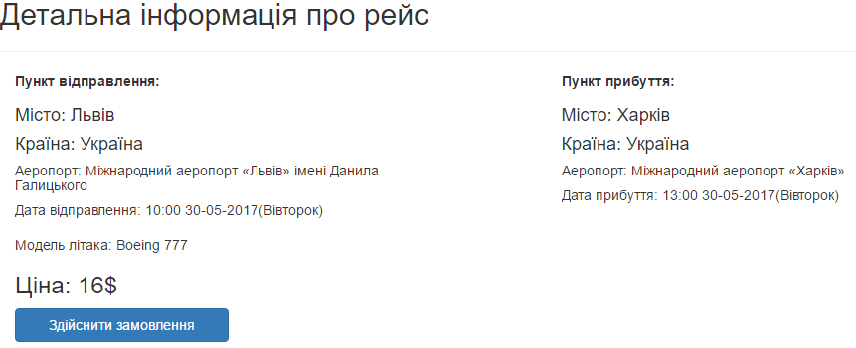
Клієнтська частина

Slide 11
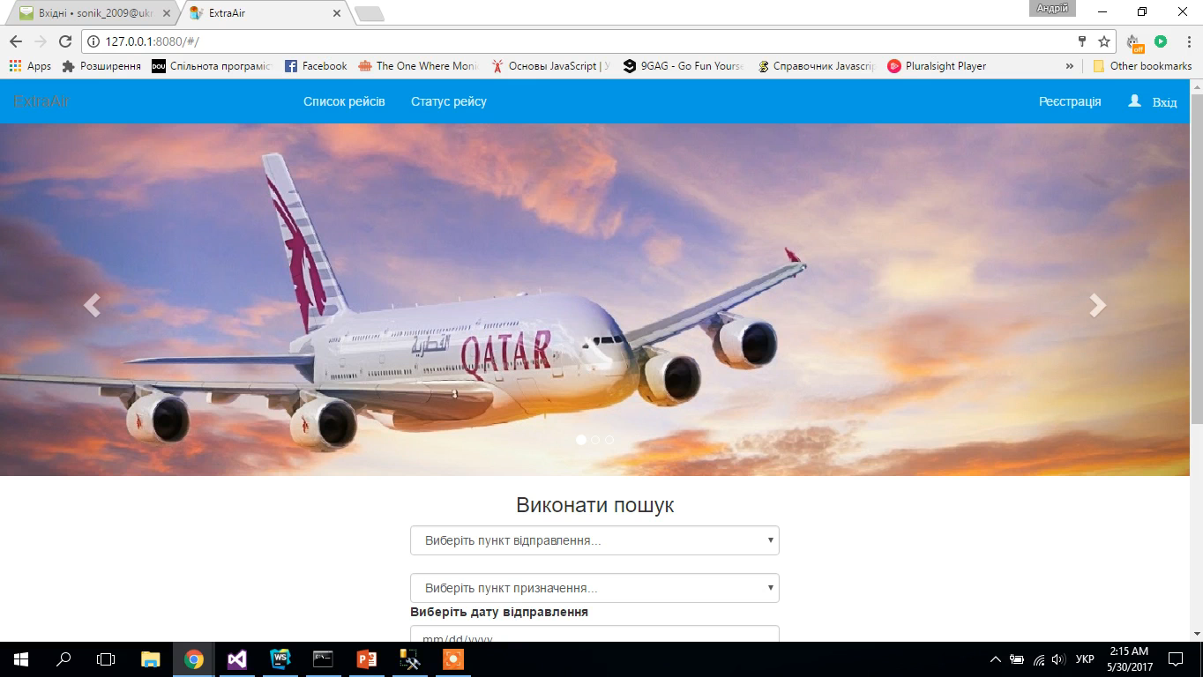

Slide 12
Висновки
В результаті виконання бакалаврської кваліфікаційної роботи я проаналізував та описав предметну область програмного забезпечення дослідив існуючі програми аналоги, встановив задачі та цілі для розробки програмного забезпечення, здійснив проектування проекту, розробив та здійснив тестування програмного продукту для моніторингу та планування авіарейсів для авіакомпанії.

Slide 13
Дякую за увагу

